Slide 1
노이즈 제거
수학과 202021224 주민찬

Slide 2
노이즈 제거
푸리에 변환을 통해 임계값 이하의 값들을 제거한 뒤 역푸리에 변환을 하여 노이즈 제거
노이즈 제거는 노이즈로 인식되는 영역을 제거하거나 조정함으로써 선명함을 증가시키나 노이즈 판별 능력에 따라 일부 디테일이 희생될 수도 있다. 또한 노이즈 제거에 시간과 컴퓨팅 자원이 소모되므로 다양한 요소를 고려하여 어느 정도로 노이즈를 제거할지도 고민해 보아야 한다.

Slide 3
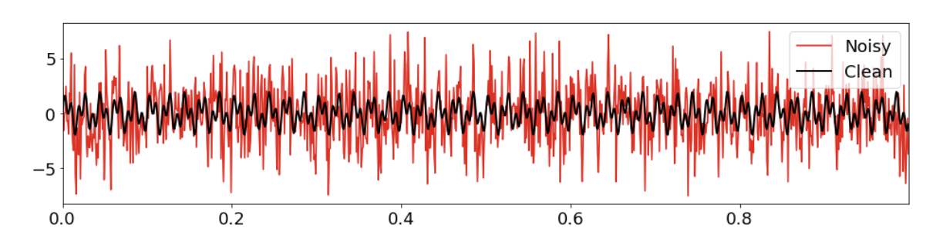
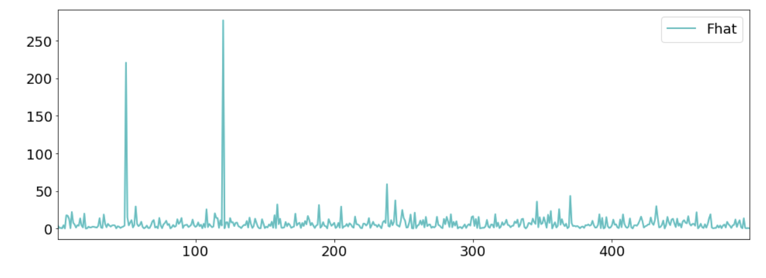
음성 파일

Slide 4
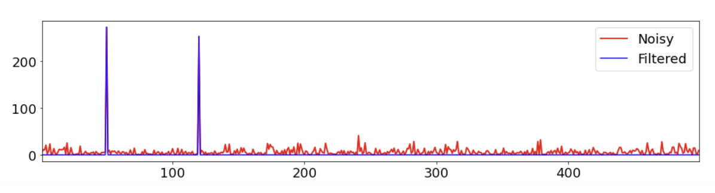
음성 파일
노이즈는 파일을 전달하거나 압축하고 복원할 때 발생

